Slide 1
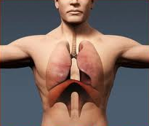
A légzőrendszer Dýchacia sústava

Slide 2
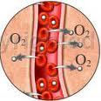
A légzés az élet alapvető megnyilvánulása. Nem tudatos jelenség.
Az oxigén és szén-dioxid cseréjét légzésnek nevezzük. Ez a folyamat a tüdőben játszódik le.
Megkülönböztetünk:
külső légzést – az oxigén és a szén-dioxid kicserélődése a külső környezet és a légzőszerv között
belső légzést – a vérben található oxigén eljut minden testsejthez, a sejtekből a szén-dioxid a véráramba kerül.

Slide 3
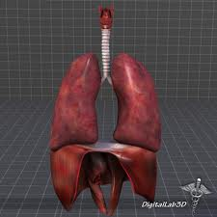
A légzőszerveket felosztjuk:
Felső légutak
orrüreg
orrgarat
garat
Alsó légutak
gége
pajzsporc
hangképző szervek
hangszálak
légcső
jobb és baloldali főhörgők
tüdő
hörgők
hörgőcskék
tüdőhólyagocskák

Slide 4
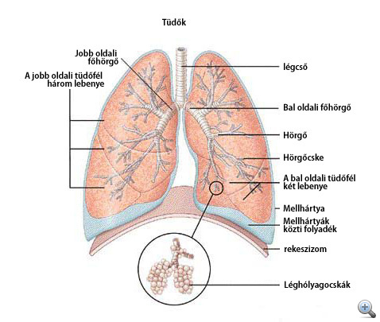

Slide 5
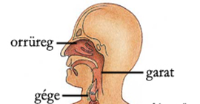
Felső légutak:
Az orrüreg – itt a szaglósejtek átszűrik a levegőt, ellenőrzik a minőségét.
A levegő felmelegszik, nedvessé válik és megtisztul.
Az orrüregből a belélegzett levegő az orrgaraton és a garaton át a gégébe jut.

Slide 6
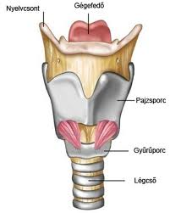
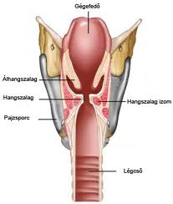
Alsó légutak:
A gége – a nyak elülső részében helyezkedik el. Egymásba kapcsolódó porcokból áll. Legnagyobb porc a pajzsporc – gégefő, ádámcsutka.
Itt helyezkednek el a hangképző szervek, hangszálak.

Slide 7
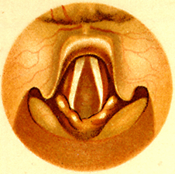
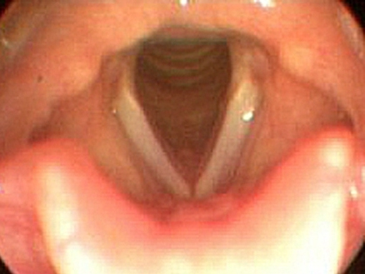
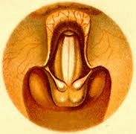
A hangképzés
A tüdőből kiáramló levegő áthalad a gégén a hangszalagok között. Eközben megrezegteti a hangszalagokat, mint valami húrokat. Attól függően, hogy a szalagok mennyire feszülnek, van-e köztük rés, és az mekkora, más-más hang keletkezik.
Az egészséges gége hangképzéskor.
Az egészséges gége légzéskor.

Slide 8
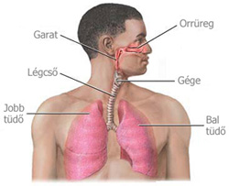
Alsó légutak:
A gége a légcsőben folytatódik.
A légcső porcos felépítésű két főhörgőre ágazva torkollik a tüdőbe, ahol kisebb hörgőkre és hörgőcskékre oszlik.
A hörgőcskék tüdőhólyagocskákban végződnek.

Slide 9
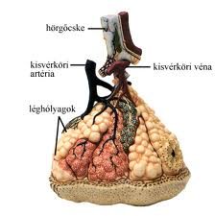
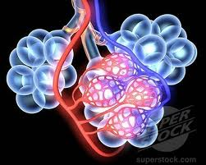
A tüdőhólyagocskák falát kamrácskák alkotják.
A hólyagocskák fala gazdagon erezett, és itt megy végbe a külső gázcsere a levegő és a hólyagocskák falában áramló vér között.

Slide 10
Alsó légutak:
A tüdő a mellüregben helyezkedik el.
Páros és lebenyes szerv, könnyű, rugalmas, szivacsos.
A bal tüdő 2 lebenyből, a jobb pedig 3 lebenyből áll. A tüdőnek nincs saját izomzata, ezért a mellkas és a rekeszizom mozgása hozza létre a légcserét.
Mellhártya borítja, amelynek külső rétege a mellkashoz tapad.

Slide 11
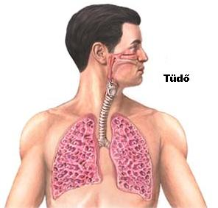

Slide 12
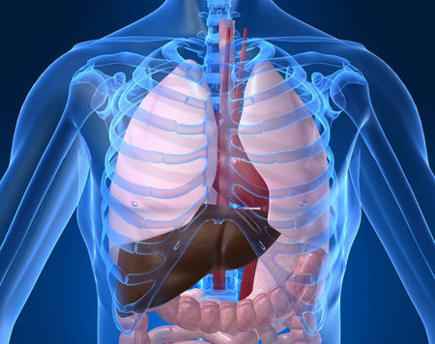

Slide 13
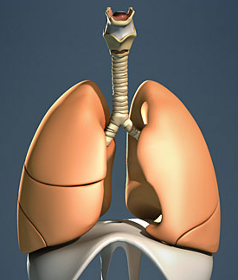

Slide 14
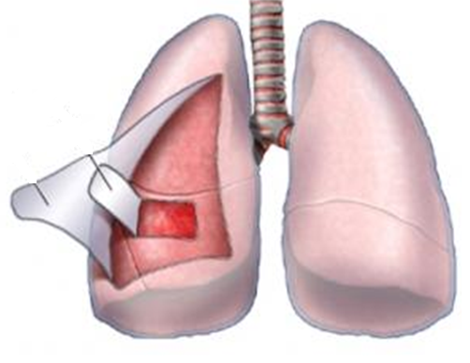

Slide 15
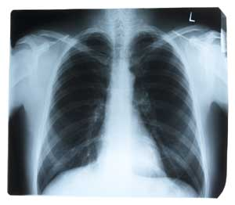

Slide 16
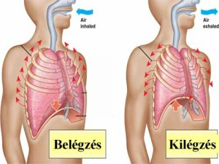
A LÉGZÉS

Slide 17
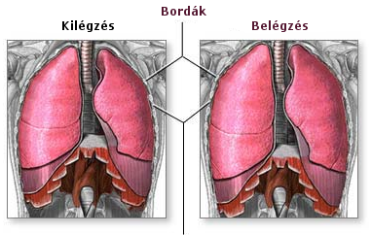
A légzést a bordaközi izmok és a rekeszizom teszi lehetővé. A rekeszizom belégzéskor lesüllyed, kilégzéskor felemelkedik.
Nyugodt légzéskor egy felnőtt ember percenként átlagosan 16-szor lélegzik. Egy légvételkor kb. 0,5 liter levegő cserélődik ki.

Slide 18
A légkör hatása a légzőrendszerre
A tiszta légkör nélkülözhetetlen az egészséges élet számára.
A légkört legnagyobb mennyiségben a szén-dioxid és a kén-dioxid szennyezi (gyárak, kipufogógáz, erőművek, távfűtés, stb.). Ezek légúti betegségeket okozhatnak.
A dohánytermékekben található nikotin, a belélegzett toxikus anyagok (drogok) is károsítják a légutakat.

Slide 19
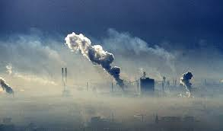
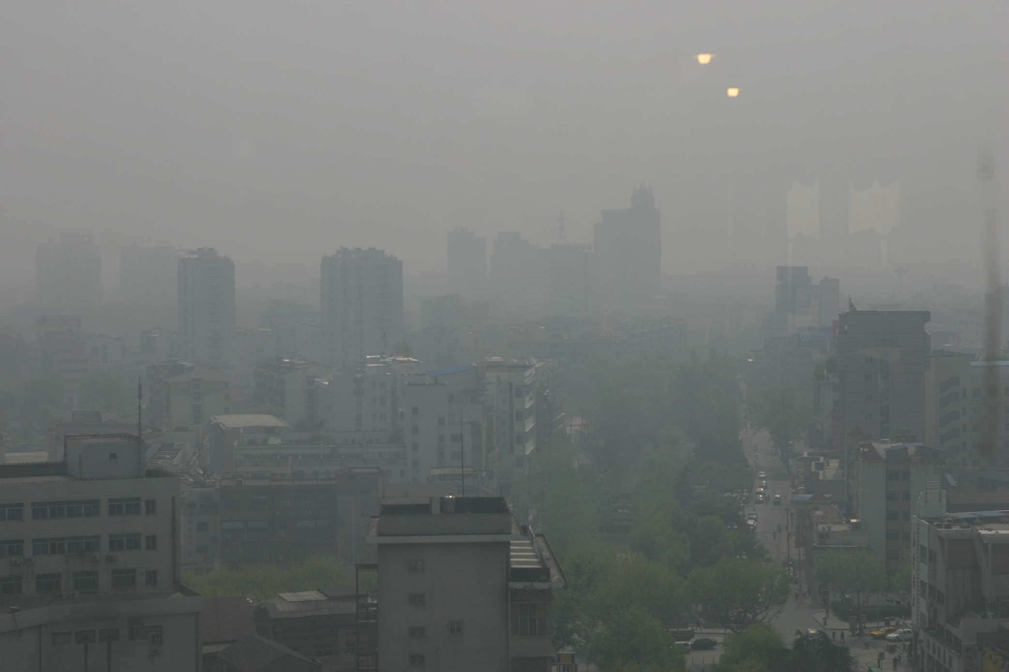
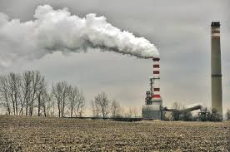
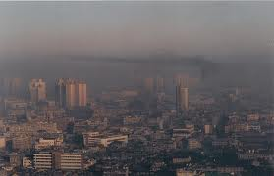
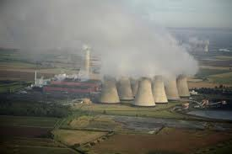

Slide 20
